Slide 1


Slide 2

আজকের ক্লাসে তোমাদেরকে
স্বাগতম

Slide 3



মোঃ আবুল কালাম
সহকারি শিক্ষক
শাহাপুর সরকারি প্রাথমিক বিদ্যালয়
বানিয়াচং,হবিগঞ্জ।
মোবাইলঃ ০১৭১৮৫০৯১৭১
বিষয়ঃ বাংলাদেশ ও বিশ্বপরিচয়
শ্রেণিঃ পঞ্চম
সময়ঃ ৪০ মিনিট

Slide 4




United Nations
UNDP
Unicef
The World Bank
উপরের লোগো গুলো কোন কোন সংস্থার। তোমরা কী নাম বলতে পারবে?
এ লোগো গুলো জাতিসংঘ ও এর অধীনস্ত বিভিন্ন সংস্থার।

Slide 5

নিচের লোগো টি কোন সংস্থার?
SAARC

Slide 6
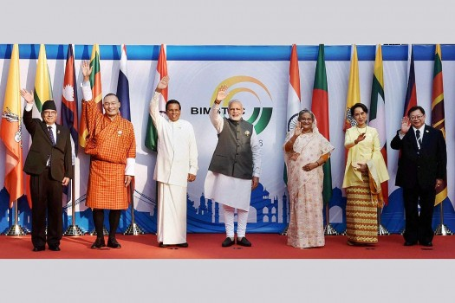
আমাদের আজকের পাঠ
সার্ক
পাঠ শিরোনামঃ বাংলাদেশ ও বিশ্ব
পাঠ্যাংশঃ সার্ক

Slide 7
শিখনফল
এই পাঠ শেষে শিক্ষার্থীরা...
১৬.২.১ সার্ক এর সদস্য রাষ্ট্রগুলোর নাম উল্লেখ করতে পারবে,
১৬.২.২ সার্ক গঠনের উদ্দেশ্য বলতে পারবে।

Slide 8







মালদ্বীপ
নেপাল
ভারত
বাংলাদেশ
ভূটান
পাকিস্তান
শ্রীলঙ্কা
SAARC
১৯৮৫ সালের ডিসেম্বর মাসে সার্ক ঘটিত হয়। সদস্য রাষ্ট্রগুলো হলো-

Slide 9
একক কাজ
১। সার্ক কত সালে গঠিত হয়?
২। প্রতিষ্ঠাকালীন সার্কভূক্ত সাতটি দেশের নাম লেখ।
উত্তর মিলিয়ে নাও
১। সার্ক ১৯৮৫ সালে গঠিত হয়।
২। প্রতিষ্ঠাকালীন সাতটি দেশের নাম হলঃ বাংলাদেশ,ভারত,পাকিস্তান,নেপাল,ভূটান,শ্রীলঙ্কা,মালদ্বীপ।

Slide 10
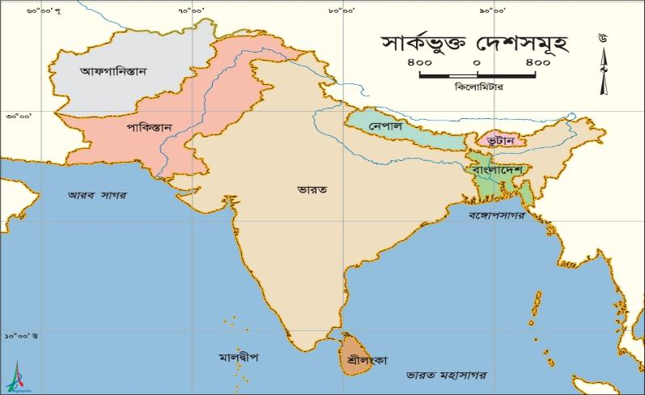
২০০৭ সালে আফগানিস্তান সার্কের সাথে যুক্ত হয়।

Slide 11


United Nations
SARRC
জাতিসংঘের মতো সার্কও একটি স্বাধীন উন্নয়নমূলক সংস্থা।

Slide 12
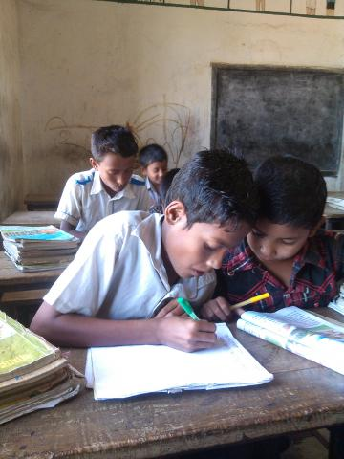
জোড়ায় কাজ
১।বর্তমানে সার্কের সদস্য রাষ্ট্রের সংখ্যা কতটি?
২।সার্কভূক্ত সর্বশেষ রাষ্ট্রের নাম কী?
৩।সার্ক কোন ধরণের সংস্থা?
উত্তর মিলিয়ে নাও
১।বর্তমানে সার্কের সদস্য রাষ্ট্রের সংখ্যা ৮ টি।
২।সার্কভূক্ত সর্বশেষ রাষ্ট্রের নাম আফগানিস্তান।
৩।সার্ক একটি স্বাধীন উন্নয়নমূলক সংস্থা।

Slide 13
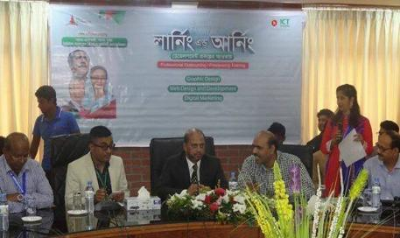
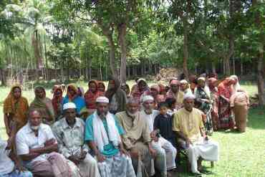
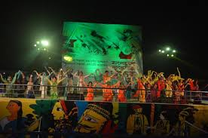
সার্ক গঠনের লক্ষ্য ও উদ্দেশ্য
সদস্য দেশগুলোর অর্থনৈতিক,সামাজিক ও সাংস্কৃতিক অবস্থার উন্নয়ন করা।

Slide 14




বিভিন্ন আন্তর্জাতিক সংস্থার সাথে সম্পর্ক তৈরি।

Slide 15

দেশগুলোর মধ্যে ভ্রাতৃত্ব ও পরস্পর মিলেমিশে চলা।

Slide 16
নিচের শব্দগুলো দিয়ে শূন্যস্থান পূরণ করঃ
অভ্যন্তরীন
সার্ক
আফগানিস্তান
আত্মনির্ভরশীল
স্বাধীন
(ক) ১৯৮৫ সালের ডিসেম্বর মাসে..................ঘটিত হয়।
(খ) ২০০৭ সালে ...........................যুক্ত হয়।
(গ)জাতিসংঘের মতো সার্ক ও একটি ..................উন্নয়ন মূলক সংস্থা। সংস্থা। ্থা
(ঘ) দেশগুলোকে বিভিন্ন বিষয়ে .................. হতে সাহায্য করে।
(ঙ) এক রাষ্ট্র কর্তৃক অন্য রাষ্ট্রের ..................... বিষয়ে হস্তক্ষেপ না করা।

Slide 17

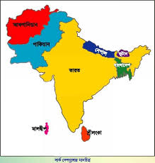
সদস্য দেশগুলোর স্বাধীনতা রক্ষা ও ভৌগোলিক সীমা মেনে চলা।

Slide 18
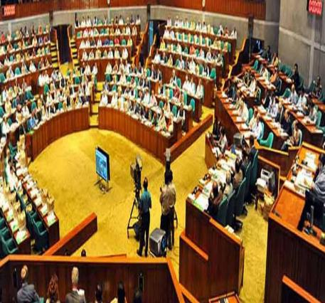
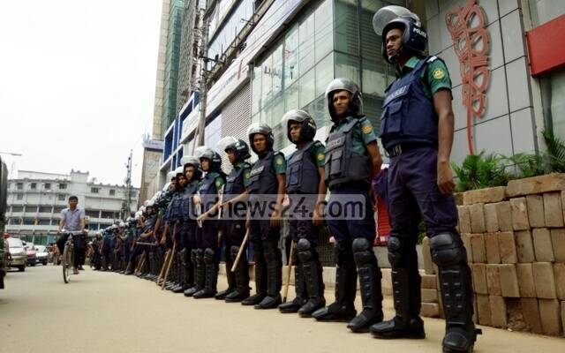
এক রাষ্ট্র কর্তৃক অন্য রাষ্ট্রের অভ্যন্তরীণ বিষয়ে হস্তক্ষেপ না করা।

Slide 19

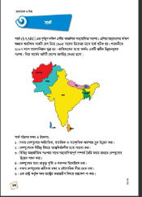

পাঠ্যবইয়ের সাথে সংযোগ স্থাপন
তোমাদের বাংলাদেশ ও বিশ্ব পরিচয় বইয়ের ৯৬ পৃষ্ঠা খুলে নিরবে পড়।

Slide 20
দলগত কাজঃ ৮ মিনিট
1 নং দল
২ নং দল
সার্কের প্রয়োজনীয়তা সম্পর্কে লেখ।
মিলিয়ে নাও
সার্ক গঠনের উদ্দেশ্য সম্পর্কে লেখ।
সার্ক দক্ষিণ এশিয় আঞ্চলিক সহযোগিতা মূলক সংস্থা। সদস্য দেশগুলোর অর্থনৈতিক,সামাজিক ও সাংস্কৃতিক অবস্থার উন্নয়ন করে। ভৌগোলিক সীমানা মেনে চলে এবং অন্য রাষ্ট্রের অভ্যন্তরিন বিষয়ে হস্তক্ষেপ করেনা। তাই সার্ক গঠনের প্রয়োজনীয়তা অপরিসীম।
১।সদস্য দেশগুলোর অর্থনৈতিক,সামাজিক ও সাংস্কৃতিক অবস্থার উন্নয়ন। ২।দেশগুলোকে বিভিন্ন বিষয়ে আত্মনির্ভরশীল হতে সাহায্য করে।
৩।দেশগুলোর স্বাধীনতা রক্ষা ও ভৌগোলিক সীমা মেনে চলা।

Slide 21
মূল্যায়ন
১। সার্ক কী? সার্ক কখন গঠিত হয়?
২। সার্ক গঠনের তিনটি উদ্দেশ্য লেখ।
৩। সার্কের প্রয়োজনীয়তা তিনটি বাক্যে লেখ।

Slide 22
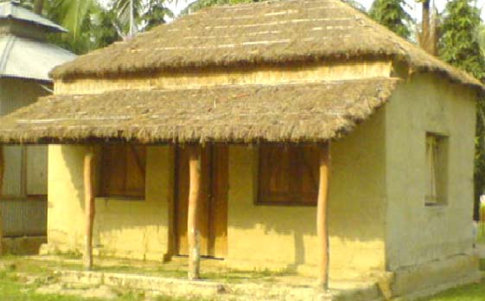
বাড়ির কাজ
সার্কের কার্যাবলি সম্পর্কে লিখে আনবে।

Slide 23


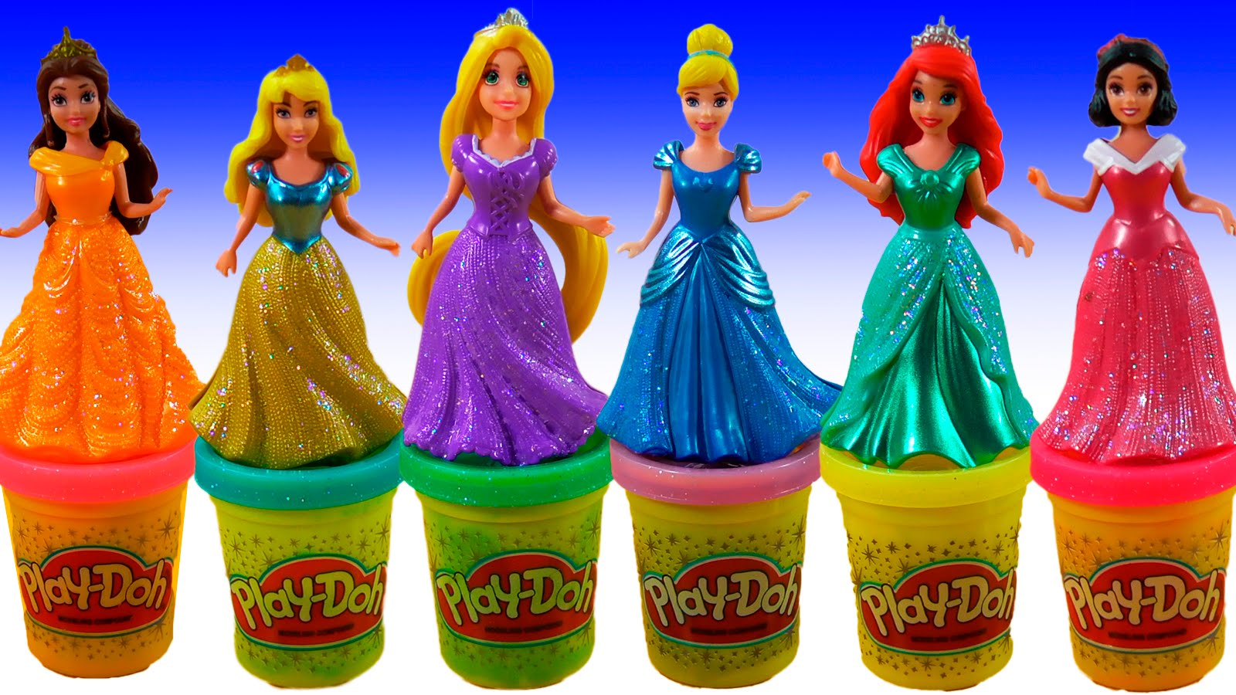
SARRC
ভালো থেকো সবাই

